Slide 1
Методологии программирования
Парадигмы программирования
Императивное программирование
Декларативное программирование
Метапрограммирование
Процедурное
ООП
Функциона-льное
Логическое
Структурное

Slide 2
Основы ООП

Slide 3
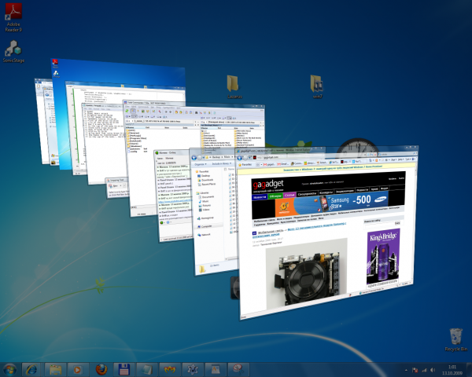
1. Понятие ООП
Класс и объект →
Состояние и поведение
Класс
Библиотеки классов.

Slide 4
2. Пример объекта (свойства)
Объект.Свойство | Значение
Человек.Пол | Женщина
Женщина.Возраст | 34 (года)
Женщина.Рост | 1.75 (м)
Женщина.Муж.Виден | Ложь
Животное.Вид | Собака
Собака.Порода | Спаниель
Собака.Хвост.Длина | 40 (см)

Slide 5
3. Методы объекта
Виды
Примеры:
Создать объект «муж»:
Муж.Run();
Изменить одно из свойств объекта «собака»:
Собака.Порода = Такса();
Вызвать реакцию объекта на событие:
Собака.Похвала()
Абстрактный метод.

Slide 6

4. Базовые принципы ООП:
Инкапсуляция
Наследование
Полиморфизм →.

Slide 7
5. Полиморфизм
Абстрактный класс-родитель Транспорт
.Движение()
Класс-потомок Автомобиль
Класс-потомок Корабль
Класс-потомок Вертолёт
Экземпляр TeslaModelX
Экземпляр BMW3
Экземпляр Аврора
Экземпляр Крузенштерн
Экземпляр МИ-8
Вызов методов TeslaModelX.Движение(), BMW.Движение(), Аврора.Движение(), Крузенштерн.Движение(), МИ-8.Движение() даст различные результаты в каждом случае.

Slide 8
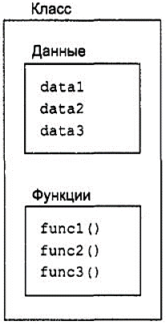
6. Класс – особый тип данных

Slide 9
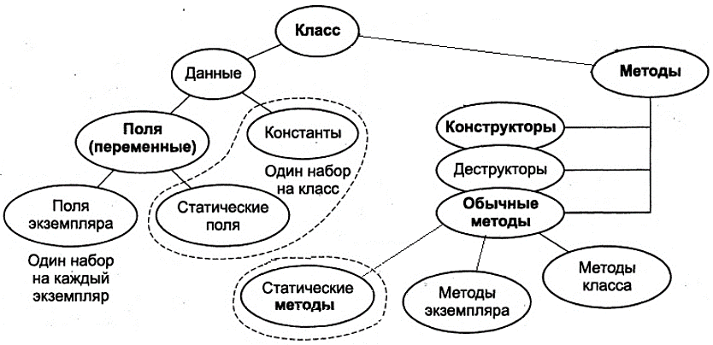
7. Состав класса

Slide 10
8. Этапы работы с классом
1. Создание класса
2. Объявление полей (публичных и скрытых, статических и/или обычных)
3. Объявление методов (публичных и скрытых, статических и/или обычных)
4. Определение методов
5. Создание объекта (экземпляра класса) с неявным вызовом конструктора
6. Явный вызов методов
7. Уничтожение объекта с явным или неявным вызовом деструктора.

Slide 11
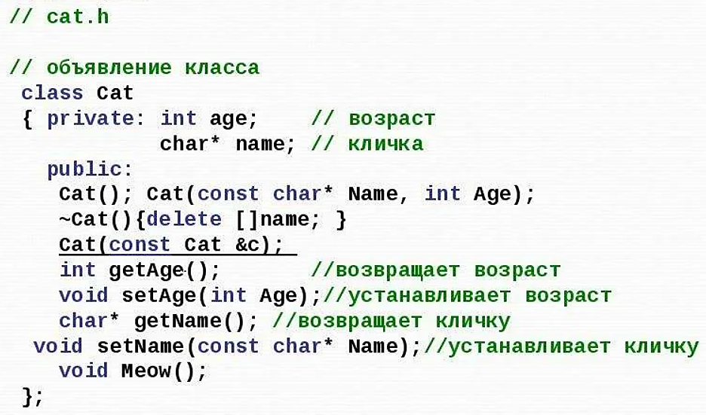
9. Пример класса

